Slide 1
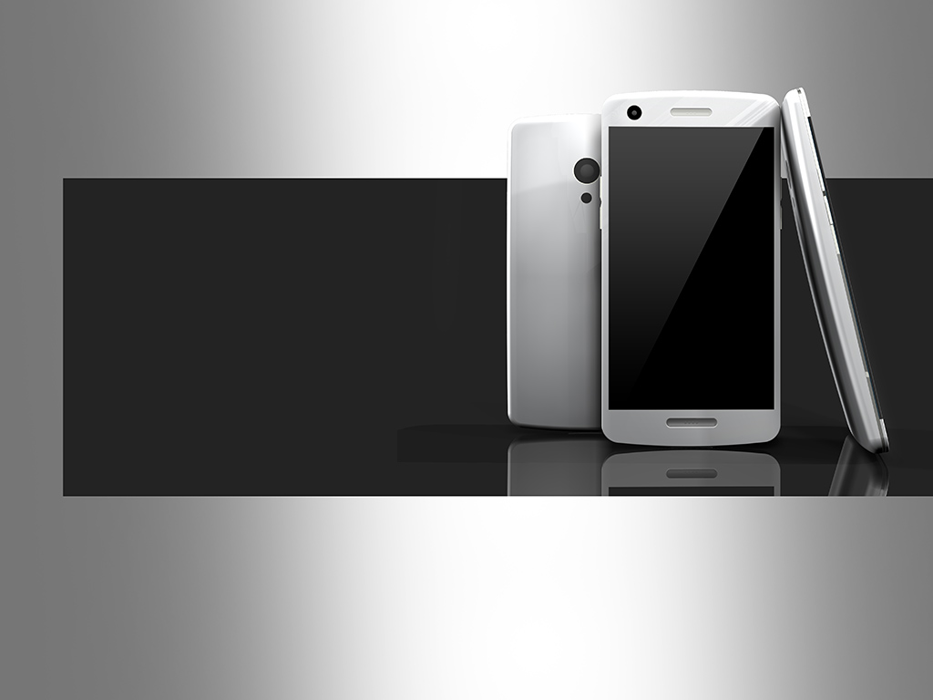




WebView e Fragments
Entendendo e Utilizando
20 Setembro, 2016
Emerson Borges, Jhonata Candido, Vanderlan Carlos, Yuri Clark

Slide 2
Objetivo
Demonstrar para os alunos da disciplina de Programação para Dispositivos Móveis um pouco sobre os componente WebView e do recurso Fragments, abordando conceitos e exemplificando suas aplicações.

Slide 3



WebView
É um componente visual utilizado em desenvolvimento para Android que nos permite carregar páginas web.

Slide 4


WebView
É uma espécie de browser que será aberto na própria aplicação desenvolvida. Não precisando chamar o intent do navegador do dispositivo.
Utiliza os mesmos recursos de um navegador mas possui limitações, por exemplo, a barra de endereço.
Um WebView pode ser montado com o uso do método loadData();
Ou carregado com conteúdo da Web usando o método loadUrl();

Slide 5
WebView
O WebView suporta apenas alguns minutos para carregar as informações, esse tempo geralmente é próximo a 10 segundos, após esse tempo de carregamento, o controle aborta a operação.
Vale frisar que o WebView pode ser usado para enviar dados de atividade.

Slide 6
WebView – Métodos
canGoBack() – Especifica que pode ter histórico de retorno.
goBack() – retorna uma página no histórico.
canGoForward() – Especifica que pode ter histórico para adiante.
goForward() – avança uma página no histórico.
clearHistory() – Limpa todo o histórico da instância de WebView.
destroy() - Destrói o estado interno da WebView.
findAllAsync(String find) – Encontra as ocorrências de “find” e destaca-as no texto.

Slide 7
WebView – Métodos
getProgress() – Obtém o progresso da página atual.
getTitle() – Obtém o título da página
getUrl() – Obtém a URL da página.

Slide 8

Fragments
Os fragments representam uma porção de tela que pode ser componentizada ou uma porção de interface com o usuário na Activity.
É possível combinar vários fragments para construir uma interface multi-painéis.
Pode-se pensar em um fragmento como uma subactivity, contendo ciclo de vida, layout e eventos.

Slide 9
Fragments e o Design
Esse recurso foi implantado no Android 3.0, primariamente para suportar a criação de interfaces mais dinâmicas e flexíveis em telas grandes como por exemplo tablets.

Slide 10
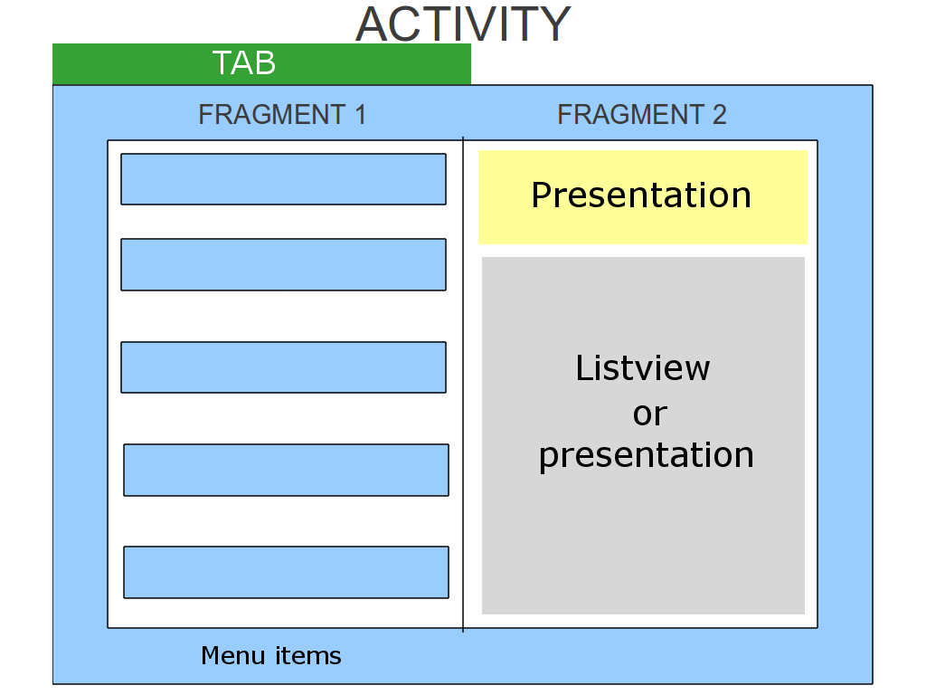
Fragments e o Design
Esse exemplo ilustra uma lista de itens e, quando clicamos sobre um deles, seus detalhes são exibidos. Nesse caso, quando a aplicação estiver executando em um tablet, teremos apenas uma activity com dois fragments

Slide 11
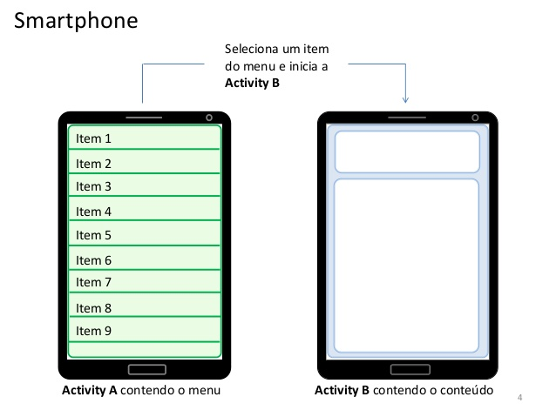
Fragments e o Design
Esse exemplo ilustra uma lista de itens e, quando clicamos sobre um deles, seus detalhes são exibidos. Nesse caso, se estivermos executando em um smartphone, teremos duas activities e cada uma delas com um fragment.

Slide 12
Fragments
Podemos adicionar um fragment a uma activity de duas formas:
Utilizando uma tag<fragment> no arquivo layout e informando o nome da respectiva classe;
Instanciando o fragment em tempo de execução e então adicionando-o ao arquivo programaticamente.

Slide 13
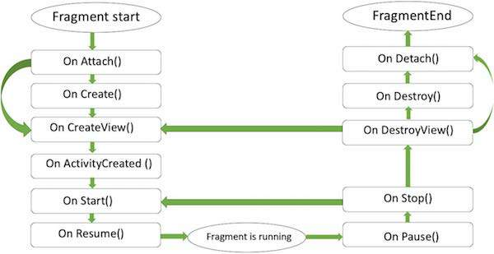
Fragments – Ciclo de Vida
Ciclos de vida estão em paralelo com uma activity que obrigatoriamente está contida em uma fragment. Então quando é pausada uma activity, todos os seus fragments, assim como os demais eventos do ciclo de vida da activity.

Slide 14
Fragments – Ciclo de Vida
Os métodos onCreate(Bundle), onStart, onResume, onPause(), onStop() e onDestroy() seguem em paralelo com os metodos do mesmo nome na activity.
O método onAtach(Activity), por sua vez é chamado logo que o fragment é anexado à activity e antes que sua view seja criada.
No onCreateView(LayoutInflater, ViewGroup, Bundle), devemos carregar o arquivo de layout (ou seja a view) do fragment, obter a instância dos componentes etc.
O método onActivityCreated(Bundle) é disparado quando a activity está completamente carregada.
O método onDestroyView() é chamado quando a view do fragment é destruída. (Quando a activity muda a orientação do aparelho o fragment é destruído).

Slide 15
Criando um Fragment
Para criar um fragment é preciso primeiro criar uma classe que descenda de Fragment.
Na definição do um layout do Fragment, é preciso sobrescrever o método onCreateView, esse é o único método necessário para ter o Fragment funcionando.

Slide 16
Adicionando o Fragment a Activity
Enquanto os fragments são reutilizáveis e modulares, cada instância de Fragment deve ser associada com uma FragmentActivity, que é uma classe provida pela Support Library para a utilização dos fragments em versões anteriores ao API Level 11.
É possível fazer a associação através de um arquivo XML de layout e depois, aplicar esse layout à Activity.

Slide 17
Bibliografia Recomendada
Glauber Nelson (2015). Dominando o Android do Básico ao Avançado. São Paulo: Novatec, 2015.
Wei-Meng Lee (2011). Introdução ao Desenvolvimento de Aplicativos para o Android. Rio de Janeiro: Ciência Moderna, 2011.

Slide 18
Links Recomendados
Programação Android Avançada - Acesso Web em Aplicações Android
https://goo.gl/d8VGCk
Seu Site como Aplicação no Android
https://goo.gl/5kQAfS
Canal Thiengo Calopsita
https://www.youtube.com/watch?v=zBiEjvzPkvg

Slide 19

Obrigado!

